Slide 1
面向对象方法学
传统软件工程方法学适用于中小型软件产品开发；
面向对象软件工程方法学适用于大型软件产品开发。

Slide 2
面向对象方法学
面向对象方法学方程式：
OO＝对象＋类＋继承＋传递消息实现通信

Slide 3
面向对象方法学
面对对象方法学概念
与传统方法学比较
面向对象方法学优点

Slide 4
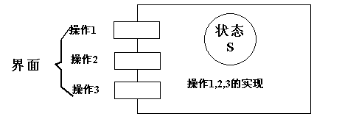
面向对象方法学-概念
一.对象
形象表示：
定义：具有相同状态的一组操作的集合，
对状态和操作的封装。

Slide 5
面向对象方法学-概念
例：在计算机屏幕上画多边形，多边形是由有序顶点集定义的对象。操作包括draw（在屏幕显示它）、move（移动）及contains（检查某特殊点是否在多边形内部）。

Slide 6
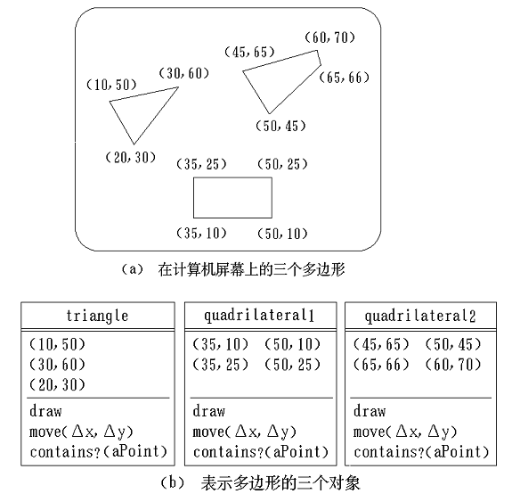

Slide 7
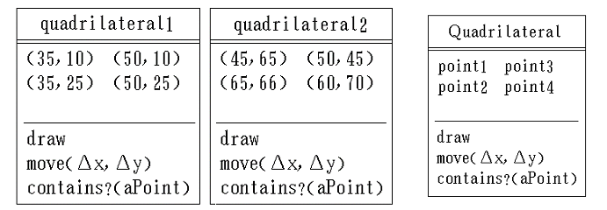
面向对象方法学-概念
二.类
对具有相同状态和相同操作的一组相似对象的定义。
类是一个抽象数据类型。

Slide 8
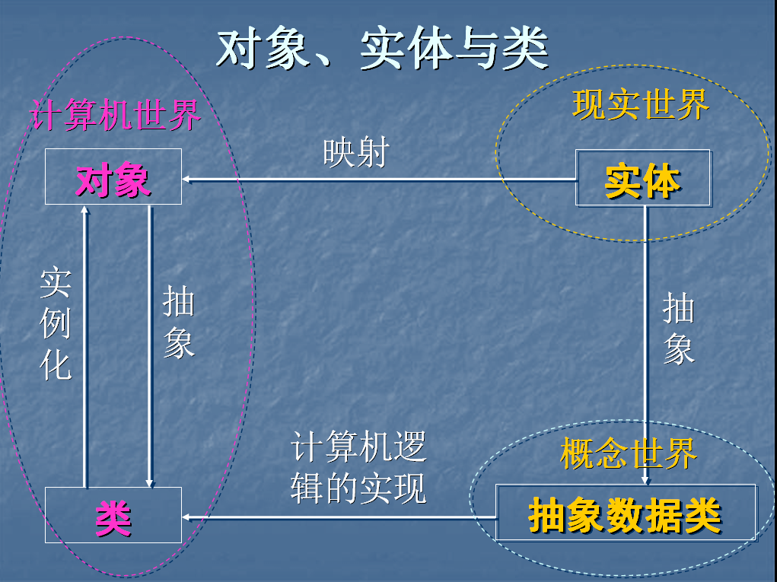
面向对象方法学-概念
三.实例
实例是由某个特定类所描述的一个具体对象。

Slide 9
面向对象方法学-概念
四.消息
要求某对象执行某个操作的规格说明。
三部分：
  接收消息的对象
  消息名
  0或多个变元
quadrilateral1.move(1,3)

Slide 10
面向对象方法学-概念
五.方法和属性
方法
对象执行的操作，即类中定义的服务。
如：draw()，要给出实现代码。
属性
类中所定义数据，对客观世界实体具体性质的抽象。
如：Quadrilateral类中的point1、point2、point3
point4。

Slide 11
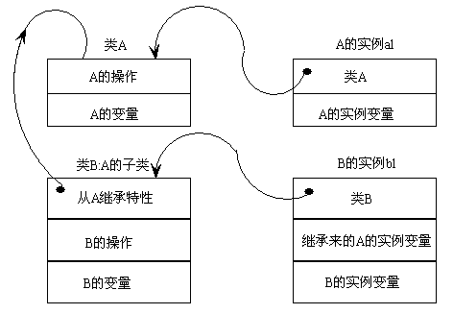
面向对象方法-概念
六.继承
子类自动共享基类中定义的属性和方法的机制。

Slide 12
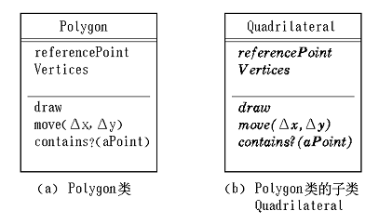
面向对象方法学-概念
四边形类中斜体部分表示继承于多边形

Slide 13
面向对象方法学-概念
七.多态性
在类等级不同层次可共享一个方法名，不同层次每个
类按各自需要实现这个方法。
A是基类，B和C是A的派生类，多态函数Test参数是A
的指针，Test函数可以引用A、B、C的对象。

Slide 14
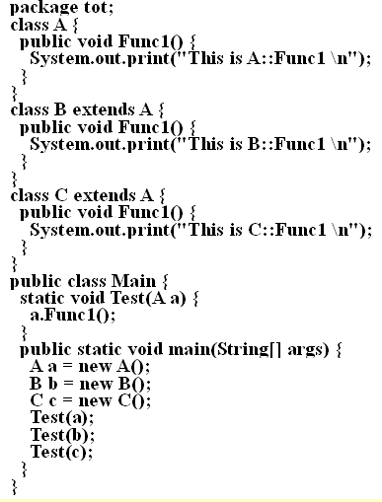
多态示例程序

Slide 15
面向对象方法学-概念
优点：
提高程序可复用性（接口设计的复用，不是代码实现复用）
派生类的功能可被基类指针引用，提高程序可扩充性和可维护性。

Slide 16
面向对象方法学-概念
八.重载
1.函数重载
在同一作用域内，参数特征不同的函数可使用相同的名字。

Slide 17
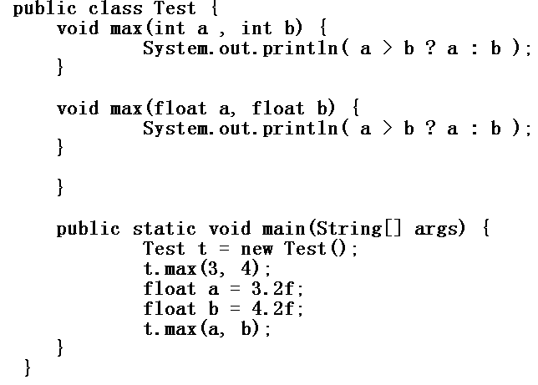
函数重载示例程序

Slide 18
面向对象方法学-概念
  优点：
  调用者不需记住功能雷同函数名，方便用户；
  程序易于阅读和理解。

Slide 19
面向对象方法学-概念
  2.运算符重载
同一运算符可施加于不同类型操作数上面。
例：23+24
23.0+24.0

Slide 20
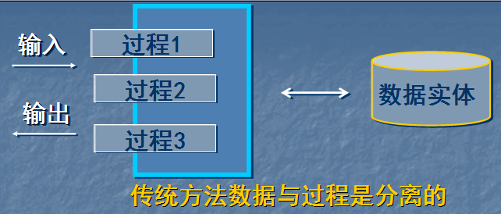
面向对象方法学-与传统方法比较

Slide 21
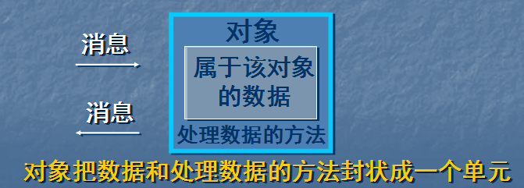
面向对象方法学-与传统方法比较

Slide 22
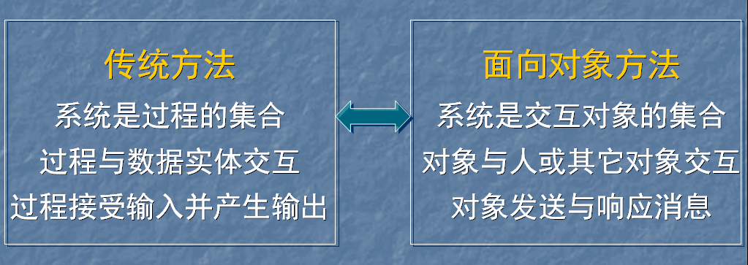
面向对象方法学-与传统方法比较

Slide 23
面向对象方法学-优点
一.与人类习惯思维方法一致
对象是对现实世界正确抽象，问题空间和解空间
结构一致。
二.稳定性好
软件系统结构根据问题领域模型建立，功能需求变
化不会引起软件结构整体变化，作局部性修改。
  如从已有类派生新子类实现功能扩充或修改。

Slide 24
面向对象方法学-优点
三.可重用性好
传统软件重用技术：标准函数库。
面向对象重用技术：类，派生类和创建类的实例
四.易开发大型软件产品
封装性好，易于分解，易于合作开发。
五.可维护性好
稳定性好、容易修改、容易理解、易于测试和调试。

Slide 25
面向对象方法学
面对对象方法学概念
与传统方法学比较
面向对象方法学优点

